Slide 1




40 Jahre FLC und Special Olympics

Slide 2
Special Olympics
Special Olympics ist die weltweit grösste Sportbewegung für Menschen mit geistiger Beeinträchtigung und ist in 177 Ländern vertreten.
Das Sportangebot umfasst 30 Sommer- und Wintersportarten.
Über 6 Mio. Athletinnen und Athleten, 539'071 registrierte Familienmitglieder, 330‘000 Coaches und 672'114 Volunteers/Freiwillige gehören zur Bewegung und tragen zu ihrer Einzigartigkeit bei.
Alle Aktivitäten von Special Olympics Switzerland sind auf Menschen mit einer geistigen und/oder Lern-Beeinträchtigung, Menschen mit Entwicklungsstörungen und Verhaltensauffälligkeiten ausgerichtet.

Slide 3
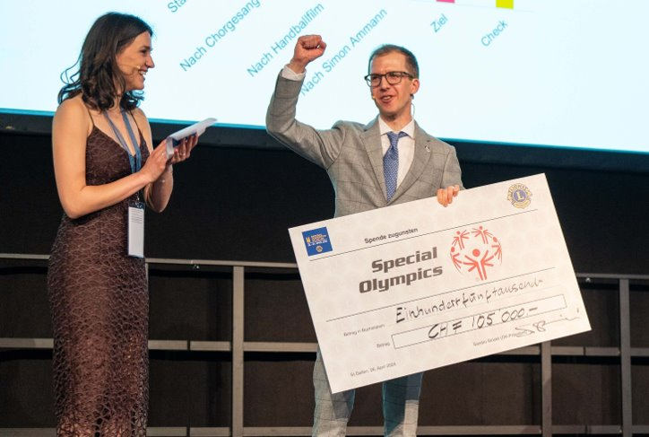

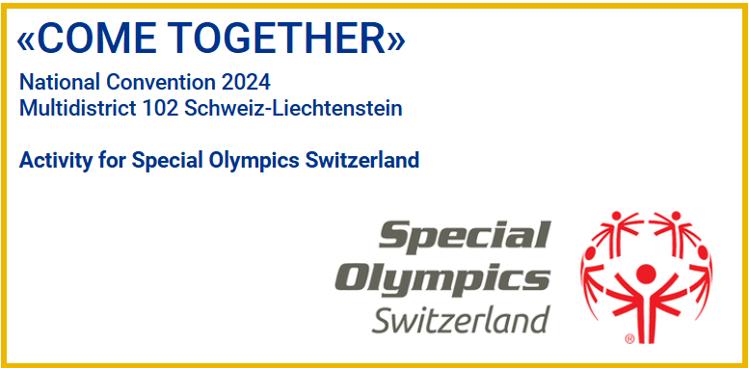
CHF 105’000.-

Slide 4

Wir verfolgen das grosse Ziel….

Slide 5
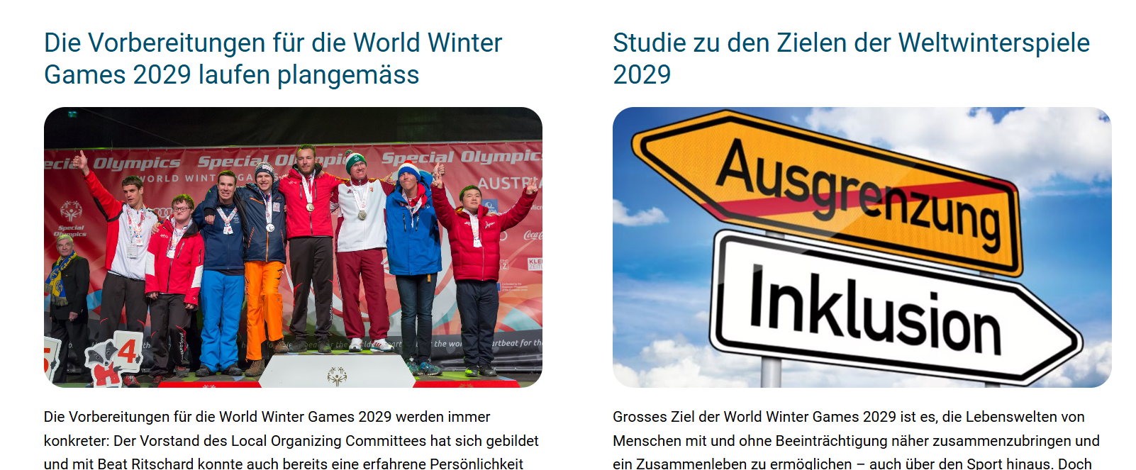
www.switzerland2029.ch

Slide 6
40 Jahre FLC - Special Olympics
März 2025 World Winter Games Turin
Team Switzerland Turin 2025 (teamswitzerland2025.ch)
Frühjahr 2026 National Summer Games in Zug
Sommer 2027 World Summer Games Chile
Winter 2028 National Winter Games in Chur
März 2029 World Winter Games Switzerland
Special Olympics World Games 2029: Inklusive Winterspiele in der Schweiz (switzerland2029.ch)

Slide 7
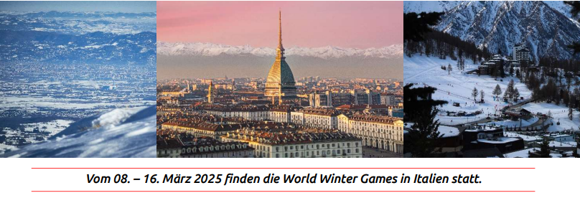

Slide 8
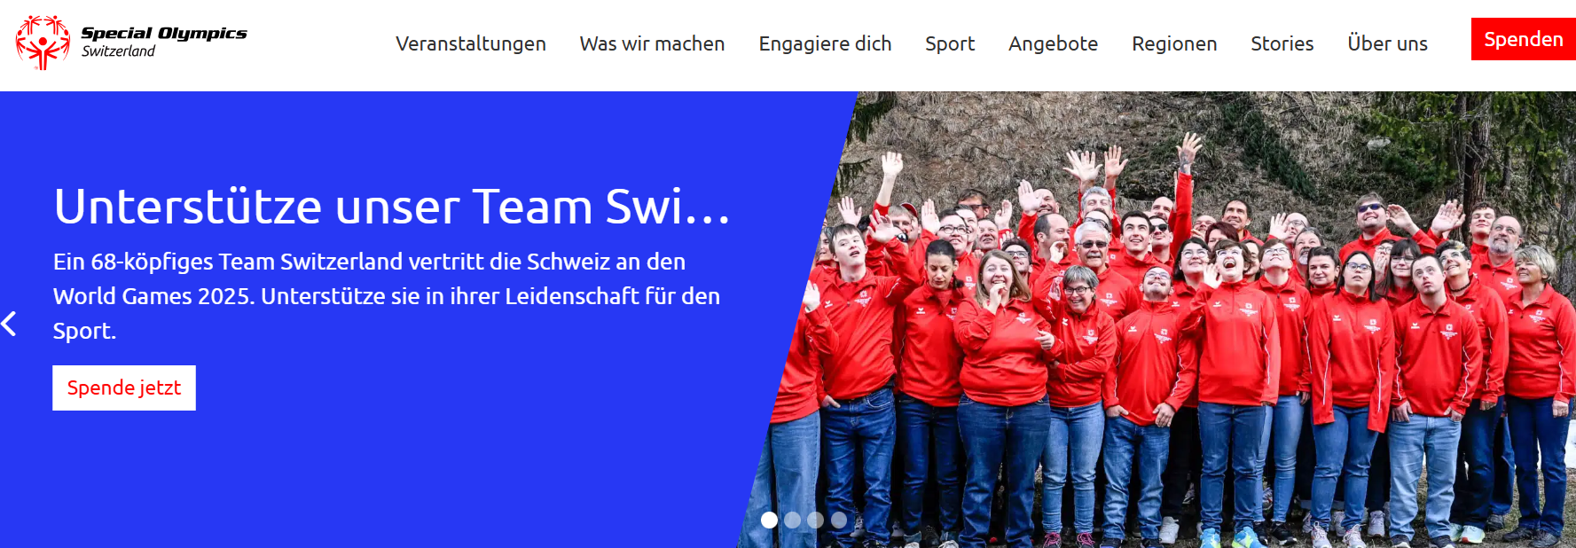
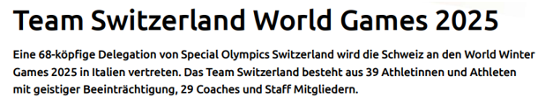
Lions helfen mit, die Kosten für die Teilnehmenden zu finanzieren

Slide 9
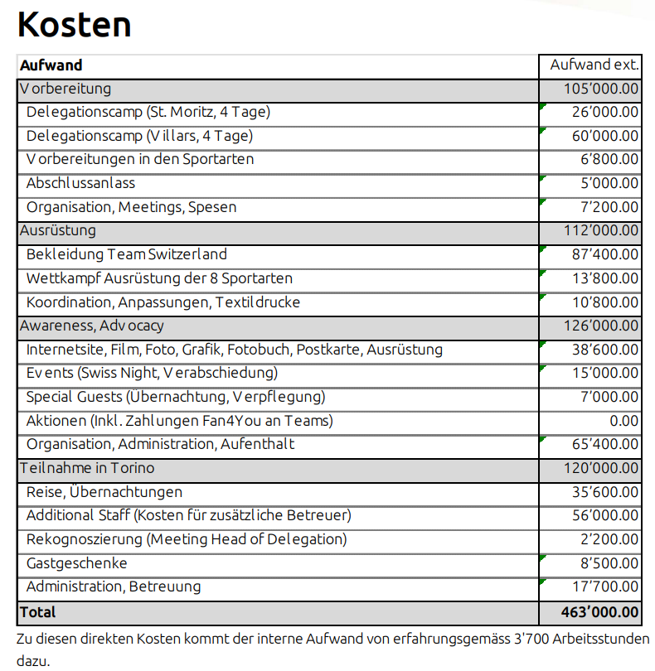

Slide 10
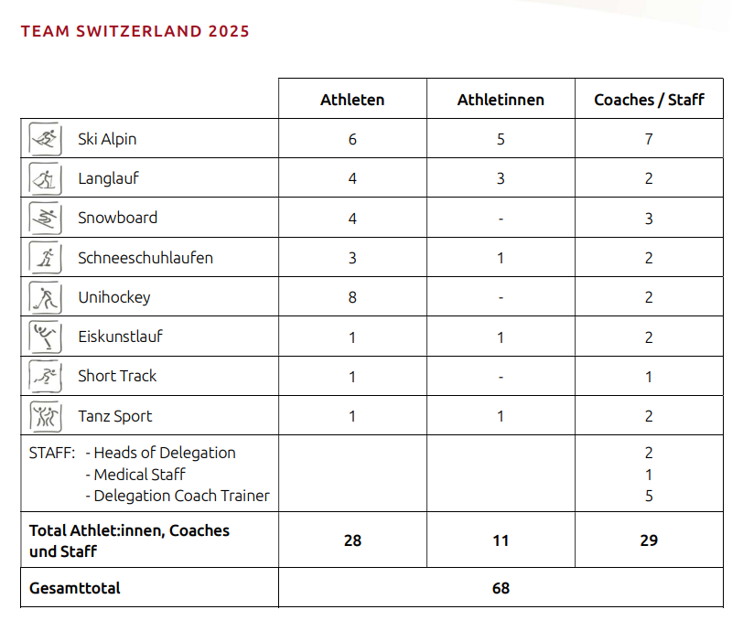

Slide 11
Teilnehmende Athleten aus Graubünden in Turin
Ski alpin Tim A. Chur
Eiskunstlaufen Livio R. Chur
Short Track Speed Skating Fabian H. Chur
sowie 5 Coaches / Betreuer aus Lenzerheide, Davos und Chur

Slide 12
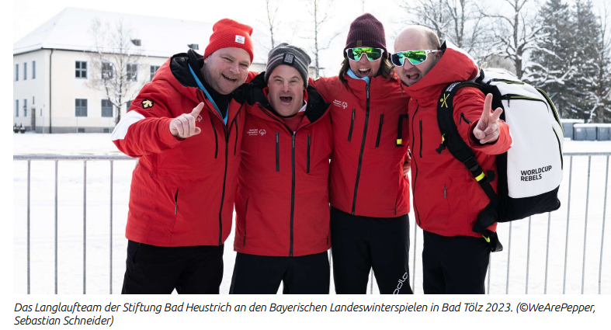
Wie können wir unterstützen
Team Switzerland Turin 2025 - ermögliche den Athlet:innen von Special Olympics unvergessliche Momente - YouTube
2023 Bad Tölz
durch Lions von
Bayern Süd ermöglicht

Slide 13
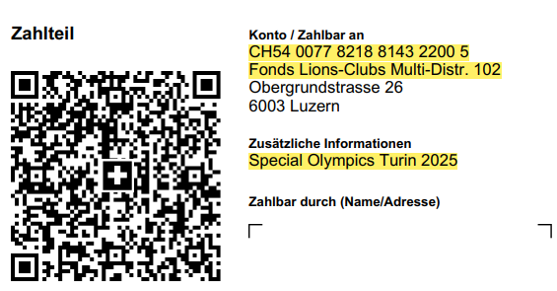
Spendenkonto CH54 0077 8218 8143 2200 5

Slide 14
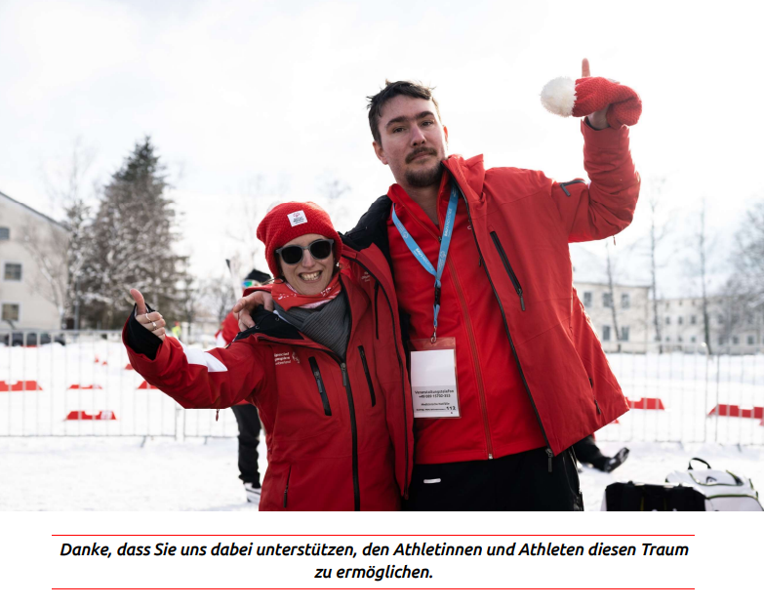
Herzlichen Dank

Slide 15
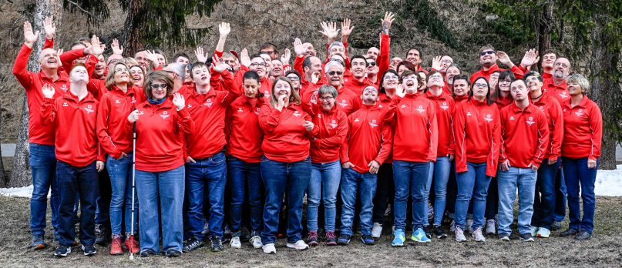
see you in Turin

